Slide 1
Regelung RF GUN.
Grundlagen der Stabilisierung normalleitender Strukturen am Beispiel der FLASH RF GUN
Sven Pfeiffer
Beschleuniger-Betriebsseminar
Grömitz, 25.03.2015

Slide 2
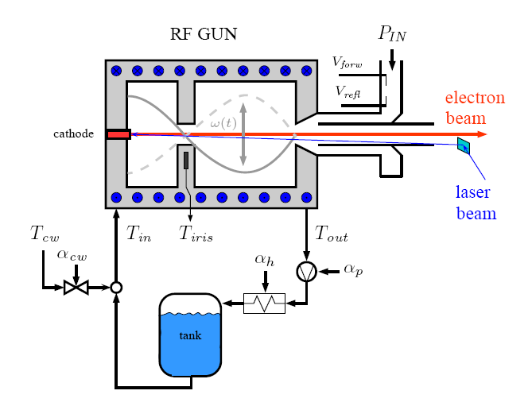
Übersicht
Einführung
Kühlwasserkreislauf
  Identifikation
  Regelung
  Limitierungen
LLRF
  Identifikation
  Regelung
  Limitierungen
Vereinigung Wasserkreislauf und LLRF
  Verbesserte Temperaturschätzung der RF GUN
  Regelung von kleinen Temperaturabweichungen im stationären Betrieb
Ausblick

Slide 3
Übersicht
Einführung
Kühlwasserkreislauf
  Identifikation
  Regelung
  Limitierungen
LLRF
  Identifikation
  Regelung
  Limitierungen
Vereinigung Wasserkreislauf und LLRF
  Verbesserte Temperaturschätzung der RF GUN
  Regelung von kleinen Temperaturabweichungen im stationären Betrieb
Ausblick

Slide 4
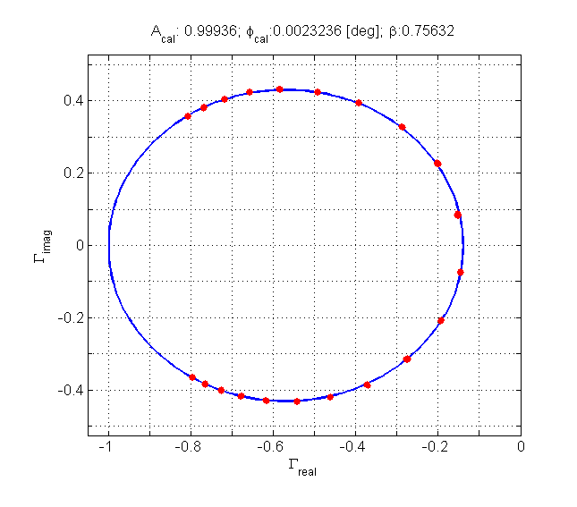
Einführung
LLRF Regelung
  Ziel: Stabiles Beschleunigungsfeld in Amplitude und Phase der virtuellen Probe (Kombination gemessenen Vorwärts und Reflektierten Signals)
LLRF Regelung
Resonanzkreis
Kühlwasserkreislauf
Wie:
Variation der Eingangsleistung P_{IN}
Störgröße für den Kühlwasserkreislauf

Slide 5
Einführung
Kühlwasserkreislauf
  Ziel: Gleichmäßige Kühlung, d.h. konstante Geometrie bzw. konstante reflektierte Leistung
LLRF Regelung
Wie:
Variation der Eingangswassertemp. T_{IN}
Kühlwasserkreislauf
Störgröße für die LLRF Regelung

Slide 6
Einführung
Kühlwasserkreislauf
  Ziel: Gleichmäßige Kühlung, d.h. konstante Geometrie bzw. konstante reflektierte Leistung
LLRF Regelung
Wie:
Variation der Eingangswassertemp. T_{IN}
Fazit: Strikte Trennung beider Subsysteme ist nur bedingt möglich!
Kühlwasserkreislauf
Störgröße für die LLRF Regelung

Slide 7
Übersicht
Einführung
Kühlwasserkreislauf
  Identifikation
  Regelung
  Limitierungen
LLRF
  Identifikation
  Regelung
  Limitierungen
Vereinigung Wasserkreislauf und LLRF
  Verbesserte Temperaturschätzung der RF GUN
  Regelung von kleinen Temperaturabweichungen im stationären Betrieb
Ausblick

Slide 8
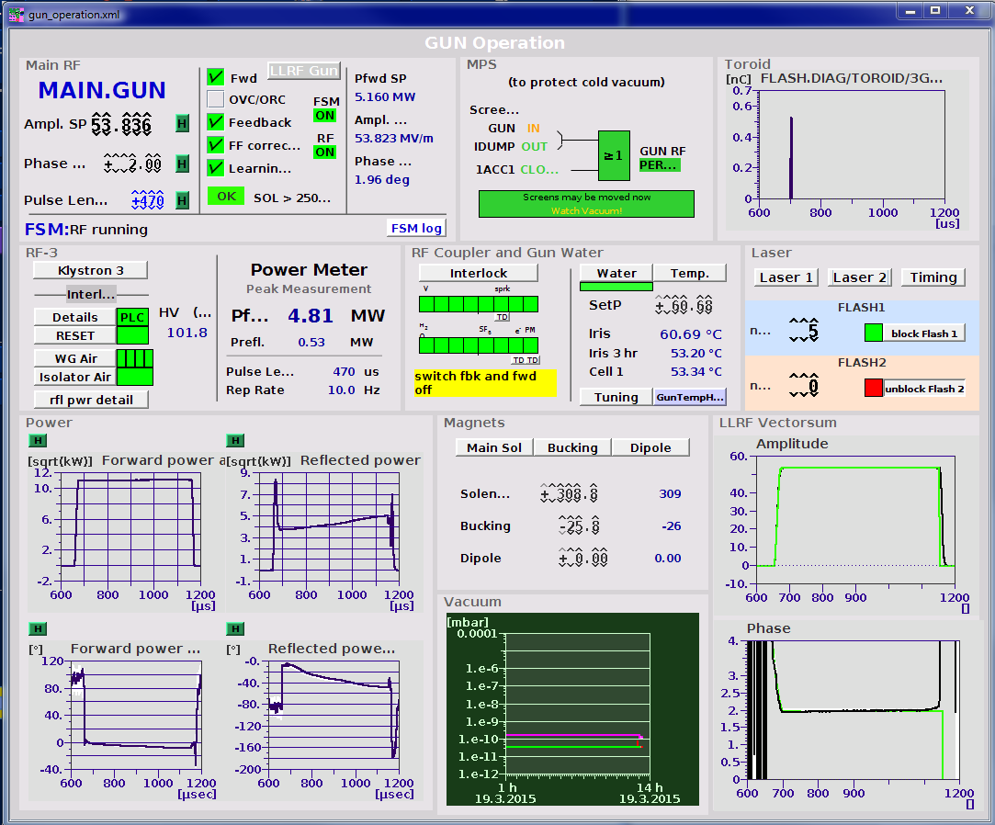
Kühlwasserkreislauf
Operation Panel
GUN Wasser
  Temperatur
  Wasserkreislauf

Slide 9
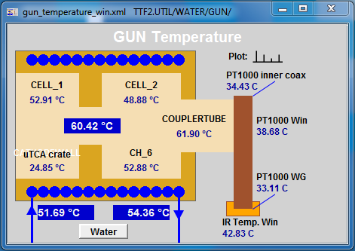
Kühlwasserkreislauf
Operation Panel
GUN Wasser
  Temperatur
  Wasserkreislauf

Slide 10
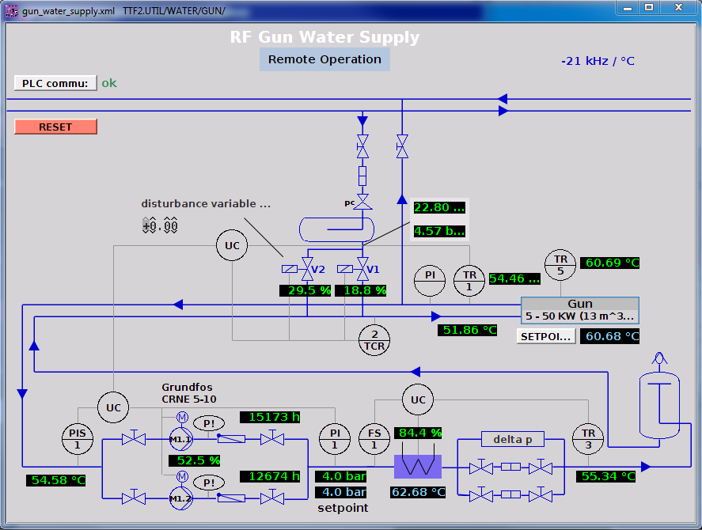
Kühlwasserkreislauf
Operation Panel
Kühlwasser
GUN Wasser
  Temperatur
  Wasserkreislauf
Stellventile
RF GUN
Tank
Warmwasser
Heizer

Slide 11
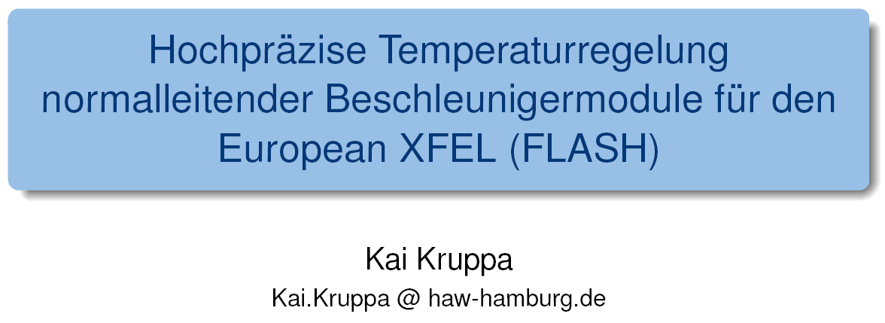
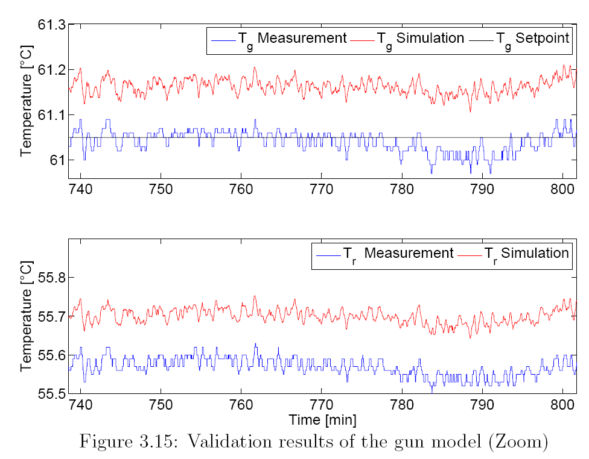
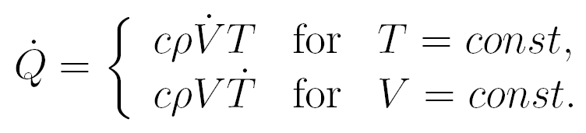


Kühlwasserkreislauf - Identifikation
Arbeit angefertigt Mitte 2014
Report:
K. Kruppa, F. Brinker, W. Decking, K. Flöttmann, O. Krebs, G. Lichtenberg, S. Pfeiffer, H. Schlarb, S. Schreiber
Beispiel: Validierung der Modellierung des Gunkörpers
Identifikation des Wasserkreislaufs und des Gunkörpers
Grundlage der thermischen Modellierung:
  Wärmeleistung
  Wärmeleistungsbilanz
Cross-Validierung zwischen Messung (blau) und Simulation (rot)

Slide 12
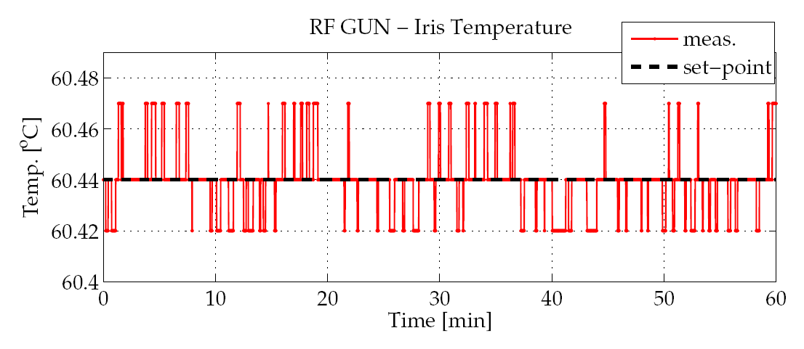
Kühlwasserkreislauf - Regelung
System Identifikation mit Daten von Mitte 2014
  Verstopfter Filter → geeigneter Datensatz für Modellierung da ausreichend Anregung vorhanden war
Regelung mittels SPS und PI Regler (von MKK)
  Ausreichend für stationären Zustand
  Fehler momentan Setzwert ± 1 bit

Slide 13
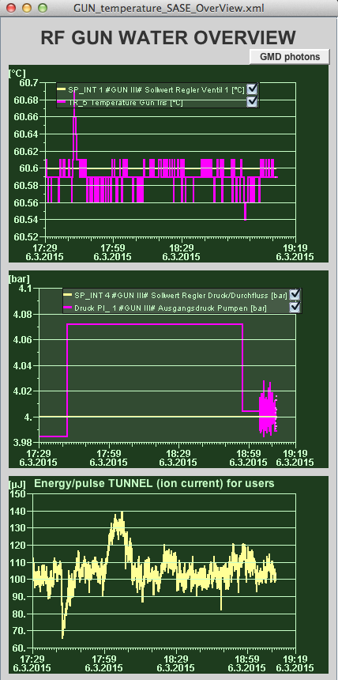
Kühlwasserkreislauf - Regelung
System Identifikation mit Daten von Mitte 2014
  Verstopfter Filter → geeigneter Datensatz für Modellierung da ausreichend Anregung vorhanden war
Regelung mittels SPS und PI Regler (von MKK)
  Ausreichend für stationären Zustand
  Fehler momentan Setzwert ± 1 bit
  Suche nach geeignetem Master-studenten für nichtlineare Modell Prädiktive Regelung
  Schnellere Störunterdrückung (Druck-variation) im stationären Zustand
T_{IRIS}
+0.1K
Druck
+0.09bar
SASE
-35uJ

Slide 14
Übersicht
Einführung
Kühlwasserkreislauf
  Identifikation
  Regelung
  Limitierungen
LLRF
  Identifikation
  Regelung
  Limitierungen
Vereinigung Wasserkreislauf und LLRF
  Verbesserte Temperaturschätzung der RF GUN
  Regelung von kleinen Temperaturabweichungen im stationären Betrieb
Ausblick

Slide 15
LLRF - Identifikation
Operation Panel
LLRF
  Ampl. SP [MV/m]
  Phase SP [deg.]
Powermeter mit
  Vorwärtsleistung
  Refl. Leistung
LLRF GUN
  Feedbacks

Slide 16
LLRF - Identifikation
Operation Panel
LLRF
  Ampl. SP [MV/m]
  Phase SP [deg.]
Powermeter mit
  Vorwärtsleistung
  Refl. Leistung
LLRF GUN
  Feedbacks

Slide 17
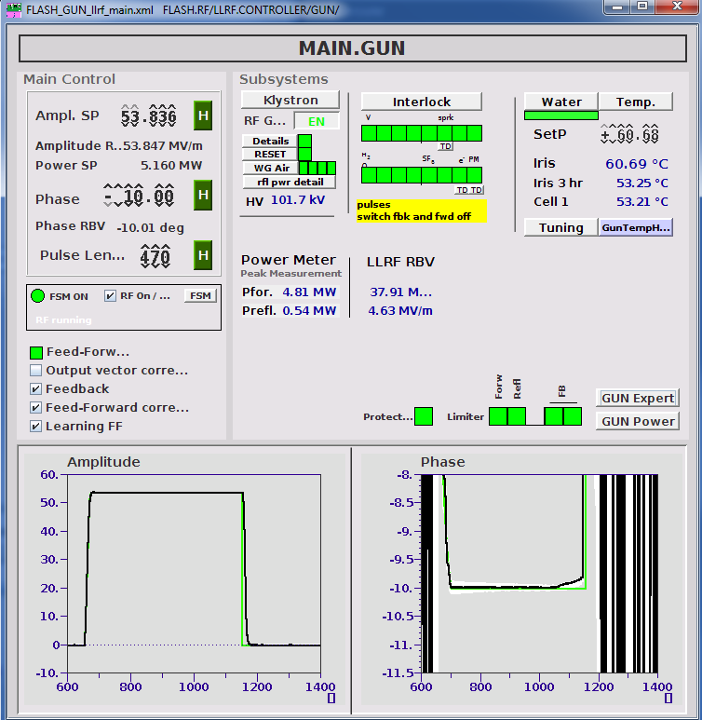
LLRF - Identifikation
Operation Panel
LLRF
  Ampl. SP [MV/m]
  Phase SP [deg.]
Powermeter mit
  Vorwärtsleistung
  Refl. Leistung
LLRF GUN
  Feedbacks

Slide 18
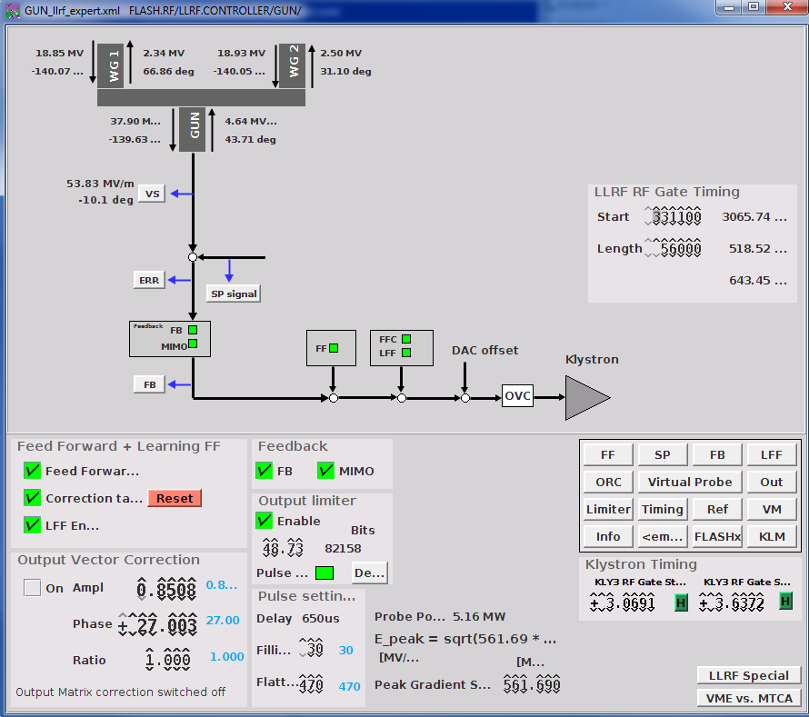
LLRF - Identifikation
Operation Panel
LLRF
  Ampl. SP [MV/m]
  Phase SP [deg.]
Powermeter mit
  Vorwärtsleistung
  Refl. Leistung
LLRF GUN
  Feedbacks

Slide 19
LLRF - Identifikation
Operation Panel
LLRF
  Ampl. SP [MV/m]
  Phase SP [deg.]
Powermeter mit
  Vorwärtsleistung
  Refl. Leistung
LLRF GUN
  Feedbacks
Systemmodel
Vom FPGA Ausgang zur
virtuellen Probe
Notwendig für Optimierung
von Feedback und LFF

Slide 20
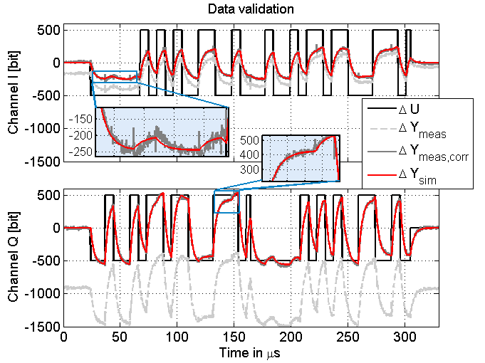
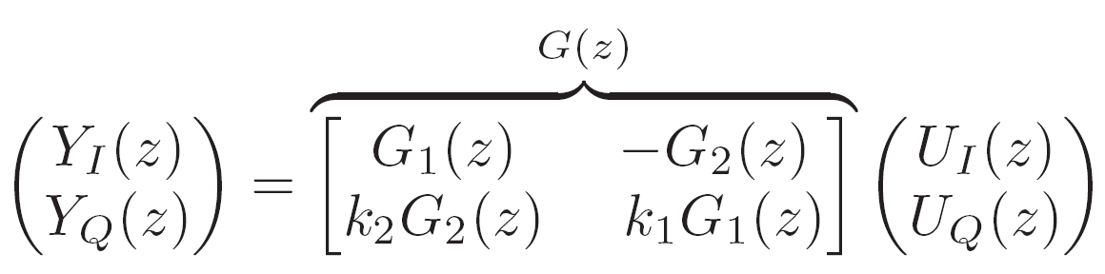
LLRF - Identifikation
Identifikation mit Pseudozufälligen binären Signalen (PRBS)
I … real Teil
Q … imaginär Teil
Anregungssignal in schwarz
Systemantwort in grau
Simulation in rot
Ampl./Phase
Mittelwertfreie Anregungssignale in I und Q
Mittelwertfreie Systemantwort in I und Q
Korrektur notwendig durch Variation der GUN Temperatur

Slide 21
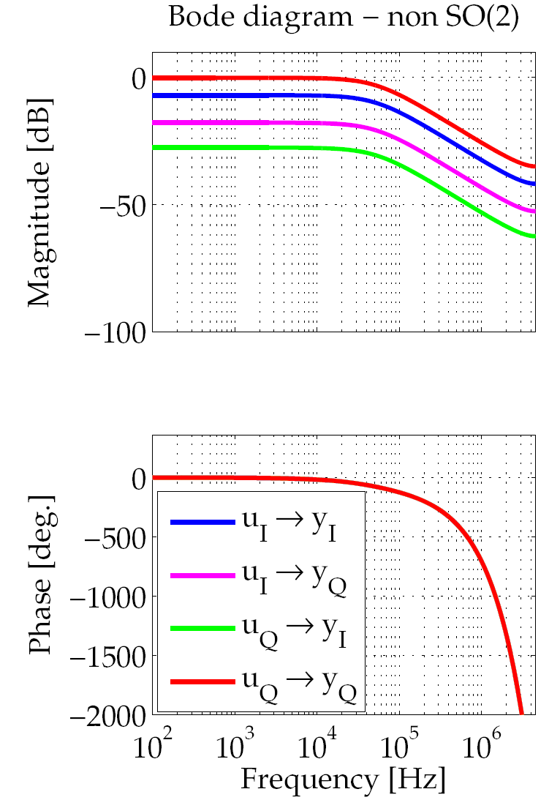
LLRF - Identifikation
Identifikation mit Pseudozufälligen binären Signalen (PRBS)
Bandbreite ~ 52kHz, Zeitdelay ≈ 1.4 us
Mittelwertfreie Anregungssignale in I und Q
Mittelwertfreie Systemantwort in I und Q
Korrektur notwendig durch Variation der GUN Temperatur
Unterschiedliche Verstärkungen des I und Q Kanals
  Ändert sich mit dem Phasen Setzwert…
  Vektormodulator, Klystron, Wellenleiter, ADC,…

Slide 22
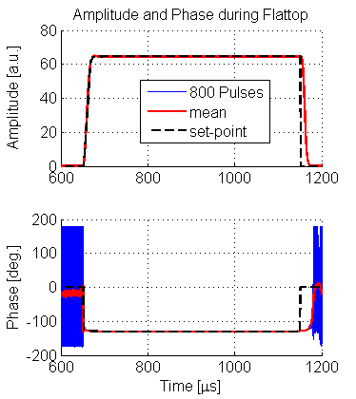
LLRF - Regelung
Ziel: dA/A<0.01%
dP<0.01 deg. (rms)
Feedback Konzepte
1) Ausgangs-Vektor Korrektur (OVC)
  Driften zu kompensieren
2) Lernende Feedforward Korrektur (LFF)
  → Stabilisierung von Puls zu Puls
3) MIMO Regler im FPGA (FB)
  → Im Puls Stabilisierung
  aktuell: PI Regler
Hauptlimitierung: Zeitdelay ≈ 1.4 us
  → limitiert Reglerverstärkung!

Slide 23
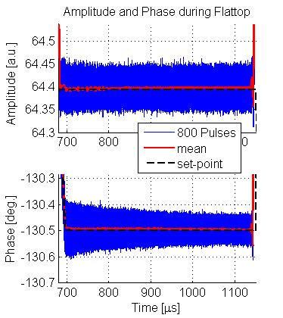
LLRF - Regelung
Ziel: dA/A<0.01%
dP<0.01 deg. (rms)
PI Regler

Slide 24
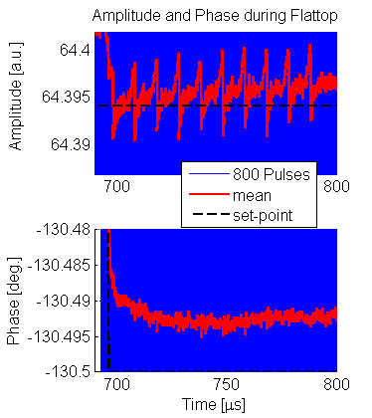
LLRF - Regelung
Strahltransient von 10 Bunche@100kHz
Pk2pk ~ 0.008 ~ 0.01% bzw. 0.1‰
PI Regler

Slide 25
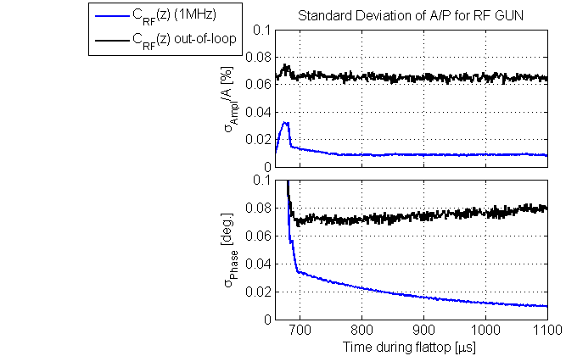
LLRF - Regelung
Ziel: dA/A<0.01%
dP<0.01 deg. (rms)
VME (1MHz)
MTCA.4 (9MHz→1MHz)
0.01%
Faktor 3-4 Verbesserung notwendig
0.01deg.
PI Regler

Slide 26
Übersicht
Einführung
Kühlwasserkreislauf
  Identifikation
  Regelung
  Limitierungen
LLRF
  Identifikation
  Regelung
  Limitierungen
Vereinigung Wasserkreislauf und LLRF
  Verbesserte Temperaturschätzung der RF GUN
  Regelung von kleinen Temperaturabweichungen im stationären Betrieb
Ausblick

Slide 27
Vereinigung Wasserkreislauf und LLRF
2 Regelungskonzepte
Wasserkreis (langsamer Regelkreis)
  PI Regler
  Sensor: IRIS Temp. (TP Charakter)
  Aktuator: Kaltwasserventil
LLRF (schneller Regelkreis)
  MIMO Regler
  Sensor: Virtuelle Probe (V_{forw} und V_{refl})
  Aktuator: Klystroneingang
→ kaskadierte Regelungsstruktur
Ziel: Schnelle Kompensation von Temperaturdrifts
→ Schneller Aktuator
→ Schneller Temperatursensor mit hoher Auflösung

Slide 28
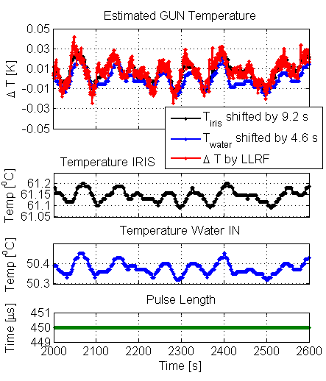
Vereinigung Wasserkreislauf und LLRF
Idee: Nutzung der LLRF Signale

Slide 29
Vereinigung Wasserkreislauf und LLRF
Idee: Nutzung der LLRF Signale
T_{IRIS} und T_{IN} sind zeitverzögert
Temperaturschätzung mittels LLRF geeignet für Regelung
→ Stabilisierung mittels Pulsweitenmodulation (Konstante Wärmebilanz bzw. mittl. Leistung)

Slide 30
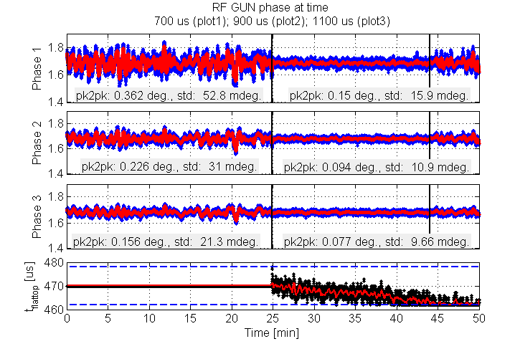
Vereinigung Wasserkreislauf und LLRF
3 Zeiten während Flattops (700us, 900us, 1100us) für 50 Minuten
Ohne und mit (je 25min) Pulsweitenmodulation
  Pulse zu Pulse Kompensation (10 Hz)
Faktor 3 Verbesserung (dP < 0.016 deg.)
Konvergiert gegen die vordefinierten Limiter → weitere Maßnahmen notwendig

Slide 31
Übersicht
Einführung
Kühlwasserkreislauf
  Identifikation
  Regelung
  Limitierungen
LLRF
  Identifikation
  Regelung
  Limitierungen
Vereinigung Wasserkreislauf und LLRF
  Verbesserte Temperaturschätzung der RF GUN
  Regelung von kleinen Temperaturabweichungen im stationären Betrieb
Ausblick

Slide 32
Ausblick
LLRF Regelung
Modellbasierter Smith-Prädiktor (1.4us Latenz)
Wasserkreislauf
Stationärer Betrieb
  Pulsweitenmodulation mit Informationsaustausch als dauerhafte Implementierung
  LLRF basierte Temperaturschätzung als Korrektur
Start/Interlock (RF GUN fehlt als Heizquelle)
  Vladimir Vogel: Idee - Bypass des Warmwassertanks
  Mariusz Grecki: Starten mittels Frequenzmodulation

Slide 33
Ausblick
LLRF Regelung
Modellbasierter Smith-Prädiktor (1.4us Latenz)
Wasserkreislauf
Stationärer Betrieb
  Pulsweitenmodulation mit Informationsaustausch als dauerhafte Implementierung
  LLRF basierte Temperaturschätzung als Korrektur
Start/Interlock (RF GUN fehlt als Heizquelle)
  Vladimir Vogel: Idee - Bypass des Warmwassertanks
  Mariusz Grecki: Starten mittels Frequenzmodulation
Vielen Dank für die Aufmerksamkeit
und dem LLRF, MKK, MPY, PITZ Team für die Unterstützung!

